Slide 1
MUNI
SCI
Batygrafie vodní nádrže
Z0059 Hydrologie – Cvičení 8
Brno
Podzim 2022
Simona Koreňová; 474426
474426@muni.cz

Slide 2
Vodní nádrž
Vodní nádrž – přirozený nebo uměle vytvořený prostor vyplněný vodou
Přírodní nádrž
• jezero – zpomalený oběh vody
Umělá nádrž
• přehrady
• rybníky
• poldry
• tvar, plocha hladiny, délka, šířka
• význam, aký?

Slide 3
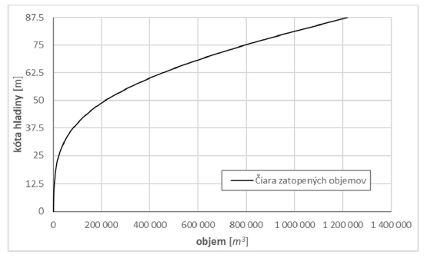
Objem nádrže
Batygrafie – vykreslení hloubky nádrže
Izobata – izolinie stejných hloubek
Hloubka nádrže – batygrafické čáry
Hloubkoměr, echolot, topografické plány → batygrafický plán (síť izobat)
Konstrukce batygrafické křivky (čára zatopených ploch) nádrže – závislost zatopené plochy od výšky hladiny
odvození čáry objemů (čára zatopených objemů) nádrže – závislost objemu nádrže od výšky hladiny

Slide 4
Batygrafie vodní nádrže Zadání cvičení č. 8
ZADÁNÍ:
Na podkladu ZM 10 si zvolte údolí libovolného vodního toku, kde se pokuste navrhnout výstavbu malé vodní nádrže. Korunu hráze veďte jako myšlenou úsečku (rovnou zeď) ve výšce alespoň 50 metrů nad dnem údolí. Zkonstruujte batygrafickou křivku a čáru objemů nádrže.
ZDROJE:
ZM 10 (WMS)
VÝSTUPY:
mapa (batygrafický plán) hloubkové stratifikace nádrže (plochy mezi izobatami)
tabulka kumulativních ploch a objemů vody v nádrži
graf batygrafické křivky
graf čáry objemů nádrže
Zapracovaní odpovědí na otázky v závěru
ZÁVĚR
Cvičení 8 odevzdat do příslušné odevzdávárny do 10:00 7.12.2022

Slide 5
Batygrafie vodní nádrže
OTÁZKY NA ZAMYŠLENÍ (a zapracování do protokolu)
Nachází se na vašem toku měrný profil evidovaný na ČHMÚ? Podle průměrného průtoku toku, jak dlouho by vaši nádrž napouštěl?
Jaké druhy území vaše nádrž zaplaví? Lesy? Pole? Komunikace? Nebo bude nutno vystěhovat celou obec?
Kolik to asi bude obyvatel (doporučuji nahlédnout třeba do ČSÚ)? Kdo zaplaví chráněné území ať si mě nepřeje ;)
Podle polohy a vlastností vaši nádrže, k čemu se bude využívat? K rekreaci? Ke tvorbě energie? Zásobárna pitné vody? Zmírnění povodňové vlny?
Jak může vaše nádrž ovlivnit okolí? Stoupající PZV ze studní? Plastický výzdvih reliéfu v okolí? Nová erozní báze? Může zachytávání sedimentů toku vést k zahlubování toku pod přehradou? Může kolísání vody v nádrži podmývat břehy?

Slide 6
Batygrafie vodní nádrže
Najděte vhodné místo pro umístnění své hráze na mapě ZM10
Umístit hráz (New Shapefile → Polyline → Editor → Create Features) tak, aby byla výška dna údolí snadno identifikovatelná (nejlépe aby se hráz dotýkala špičky známé vrstevnice. K tomuto bodu přičtěte alespoň 60 výškových metrů → tato vrstevnice bude určovat nejvyšší kapacitu nádrže – koruna hráze tak bude sahat od této vrstevnice na jedné straně údolí ke stejné vrstevnici na druhé straně. Nezaplavte si pramen.
V Editor-u vyklikat linie zesílených vrstevnic, linie se vám musí perfektně dotýkat nebo se křížit a hrází. Konvertujte linie na polygony (Feature to polygon). V atributové tabulce vrstvy polygonů přidejte dva sloupce (Add field) – v jednom vypočtěte plochu (Calculate geometry) a do druhého zadejte údaj o výšce dané hladiny (v metrech nadmořské výšky – tedy hodnotu vrstevnice, která ohraničuje daný polygon).
Zvolte vhodnou farebnou škálu k odstupňování hloubek (chladné barvy). K identifikaci hloubek přidejte buď Labels hodnot jednotlivých izobat nebo příslušnou barevnou legendu.
Sestrojte batygrafickou křivku a čáru zatopených objemů nádrže

Slide 7
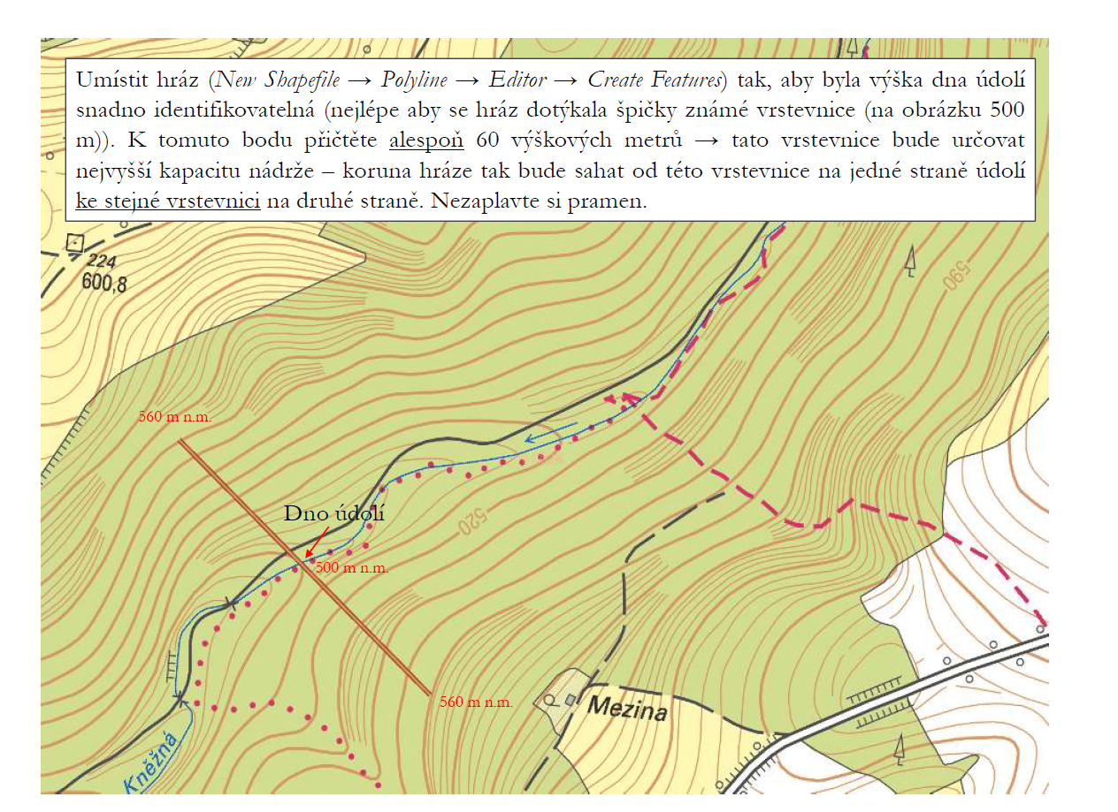
50

Slide 8
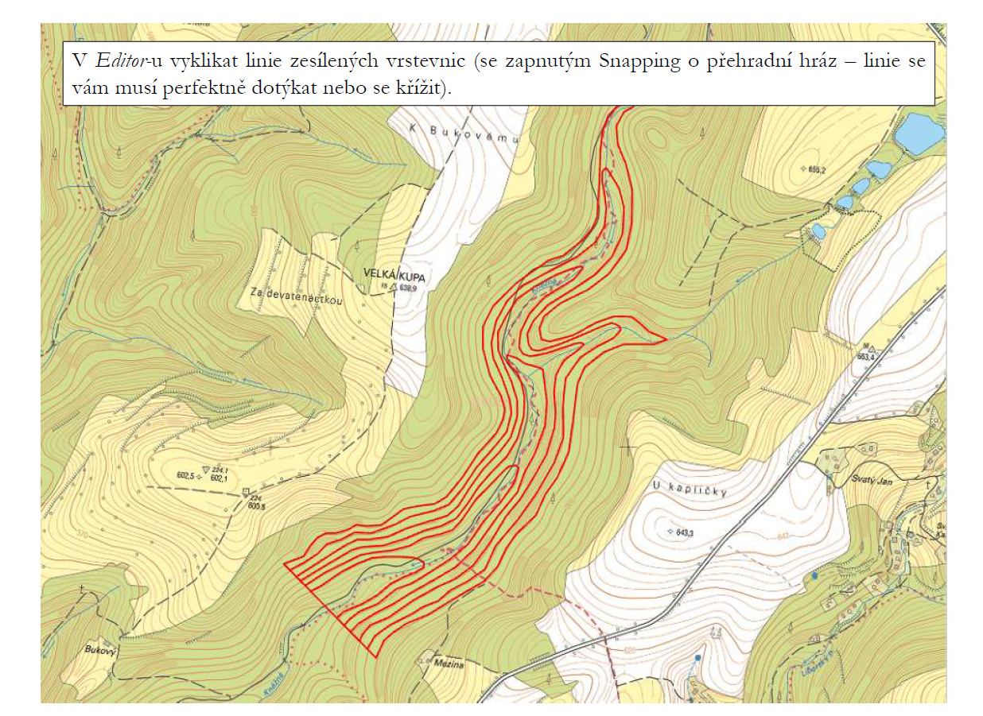

Slide 9
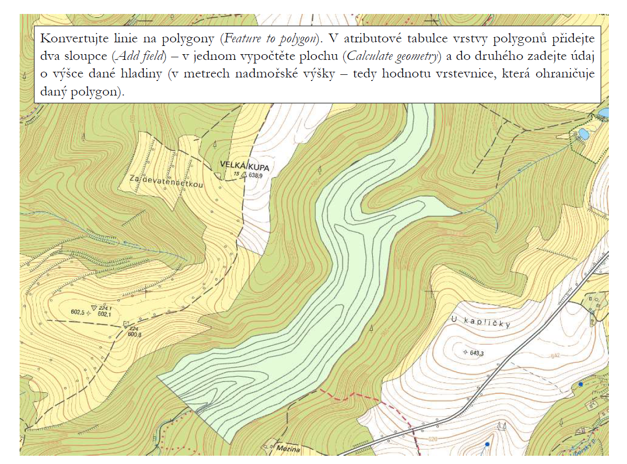

Slide 10
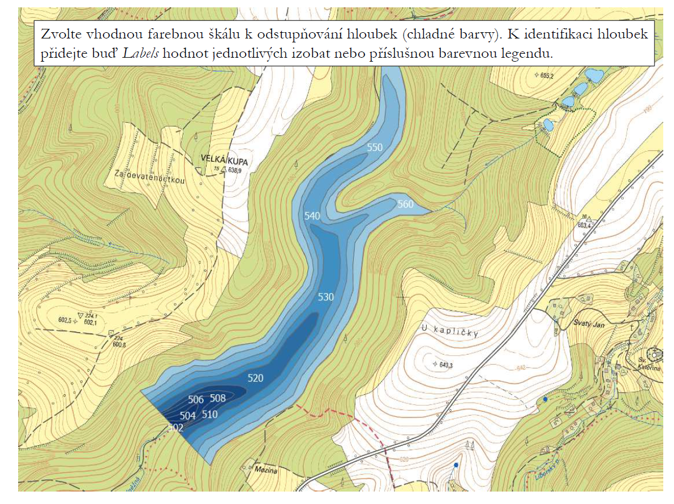

Slide 11
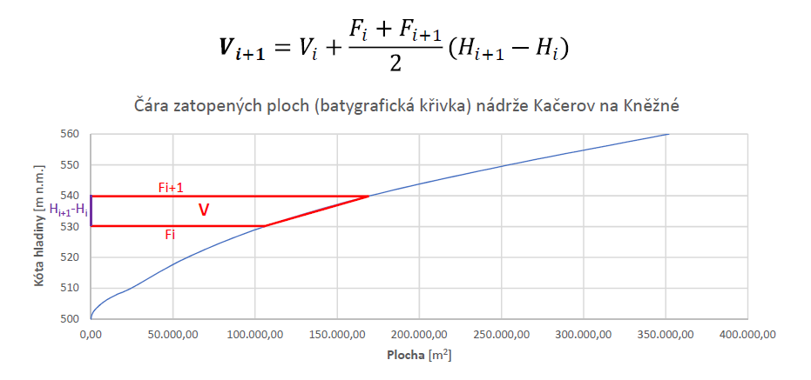
Batygrafie vodní nádrže
Batygrafická křivka
úrovně hloubky jezera se neudávají v metrech pod hladinou, ale v metrech nadmořské výšky, t.j. číselné hodnoty nestoupají od nuly směrem do hloubky, ale směrem k hladině
plochy seřaďte od nejnižší izobaty k nejvyšší a kumulativně je sečtěte
Čára zatopených objemů

Slide 12
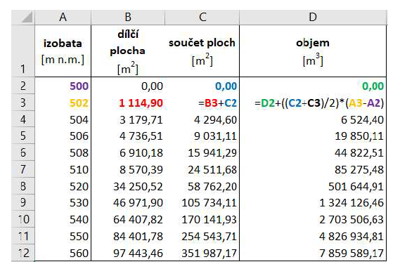
Batygrafie vodní nádrže
Tabulka v Excelu
Součet ploch
Objemy

Slide 13
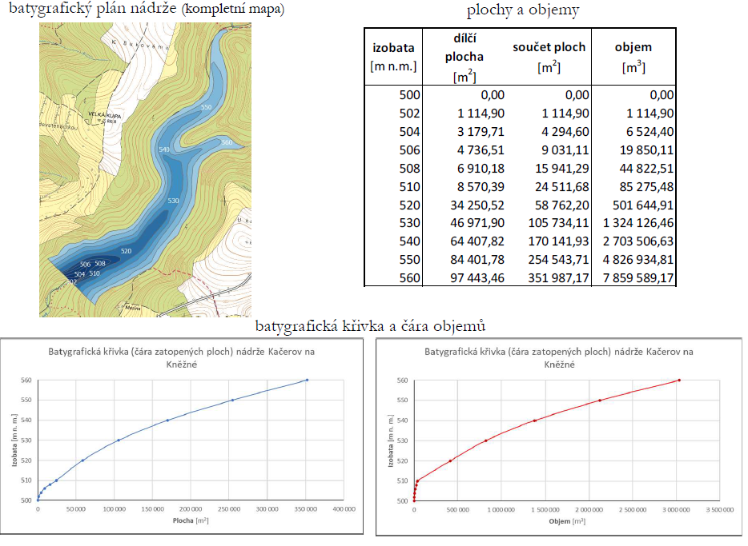
Batygrafie vodní nádrže Výstupy cvičení č. 8

